Slide 1
Муниципальное общеобразовательное учреждение «Средняя общеобразовательная школа №11 г.Зеленокумска» Советского района Ставропольского края.
Тема:
Трудоустройство молодежи
Выполнила: Иванникова Анастасия
ученица 9б класса МОУ СОШ №11
Преподаватель: Нижельская О.П.

Slide 2
Цель:
Исследование трудоустройства молодежи
Срок реализации 2013 год

Slide 3
Задачи:
1.Исследование трудоустройства молодежи
в Ставропольском крае.
2. Исследование трудоустройства молодежи
в России.
3. Выявить проблемы безработицы в
Ставропольском крае.
4. Выявить проблемы безработицы в России
5. Дать рекомендации старшеклассникам по
выбору профессии.

Slide 4
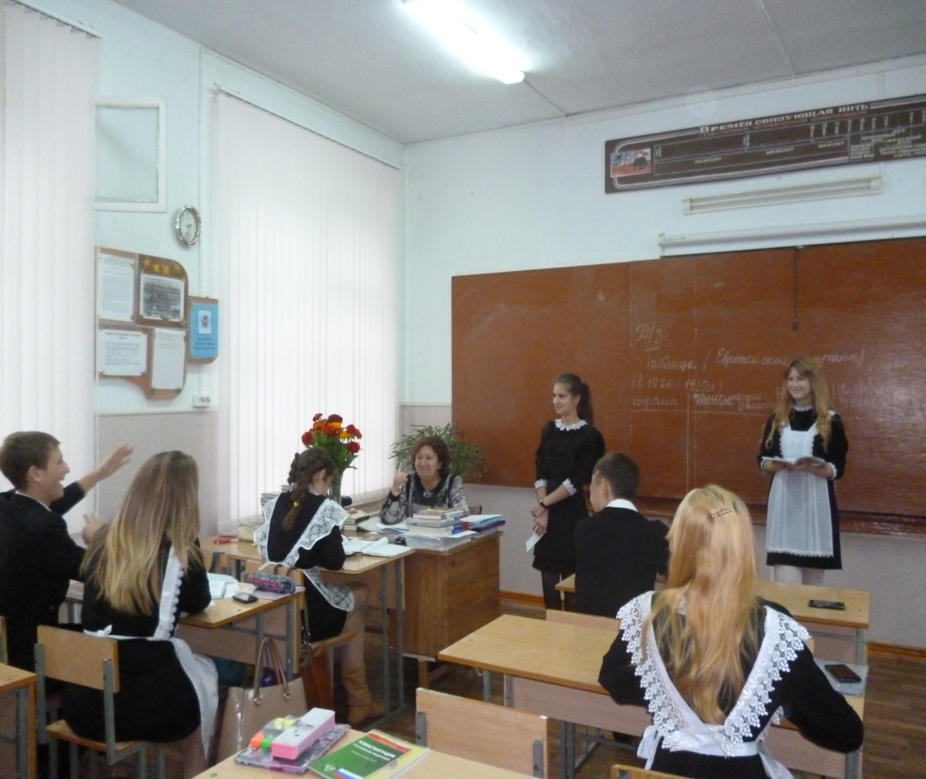
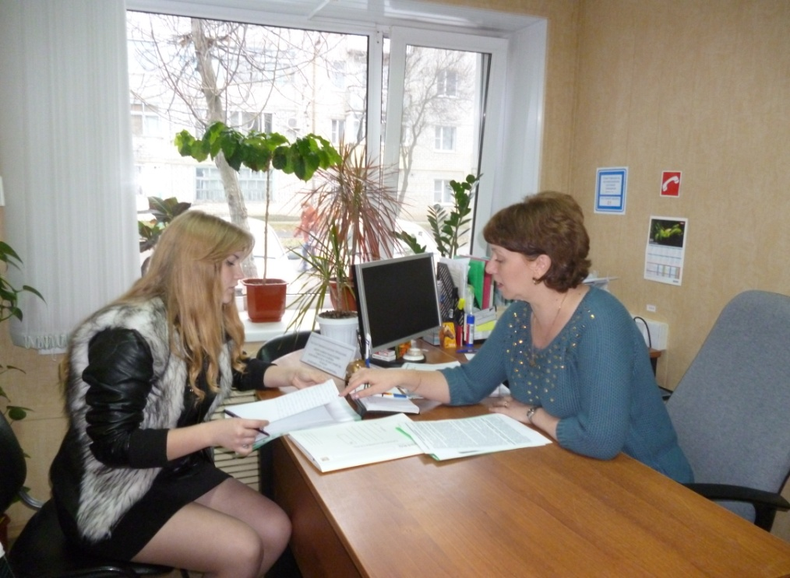
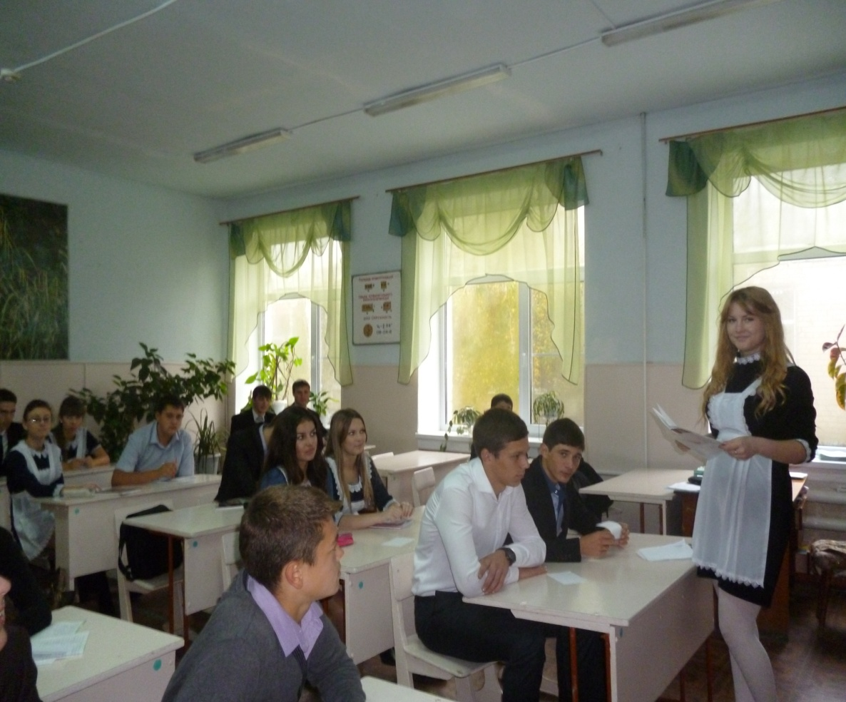
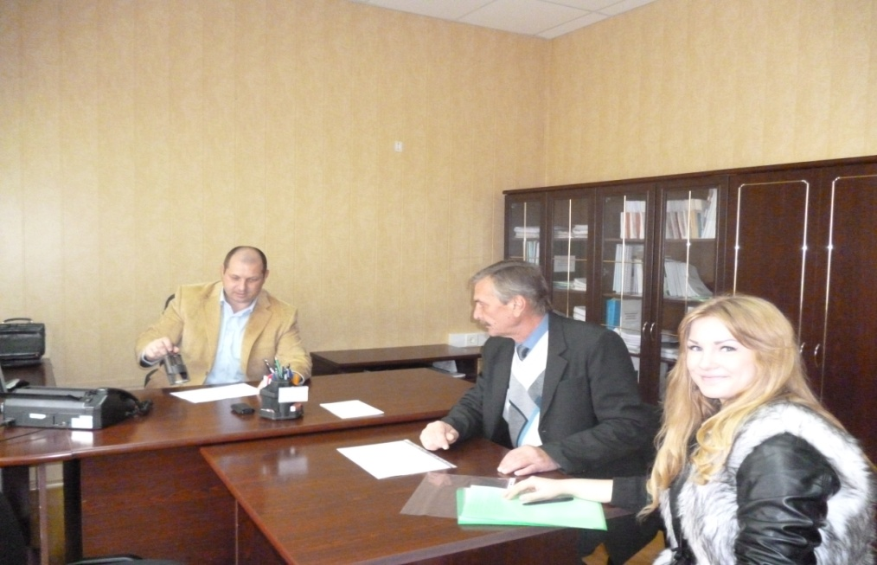
Вид проекта- исследовательский проект
Вид проекта- исследовательский проект.

Slide 5
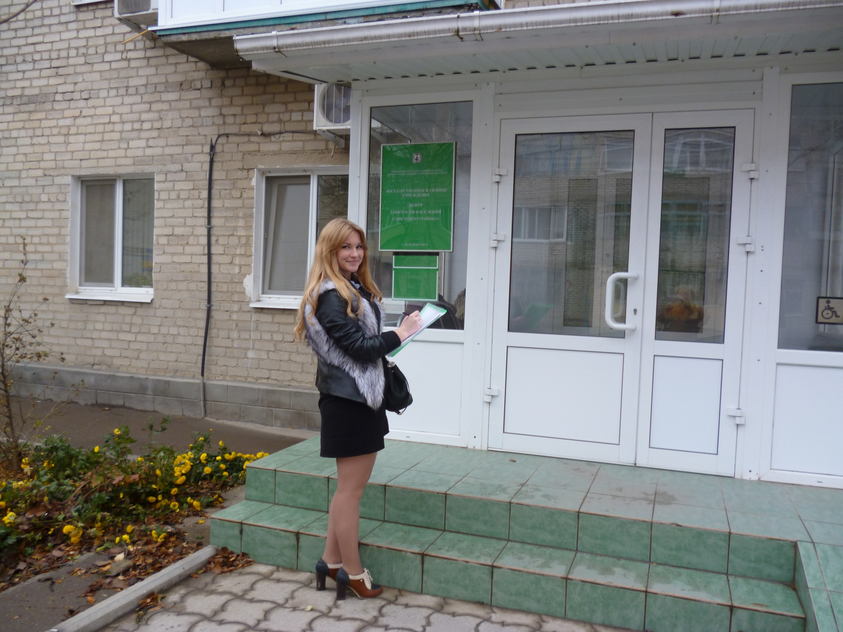
Сбор данных для исследования
Сбор данных для исследования

Slide 6
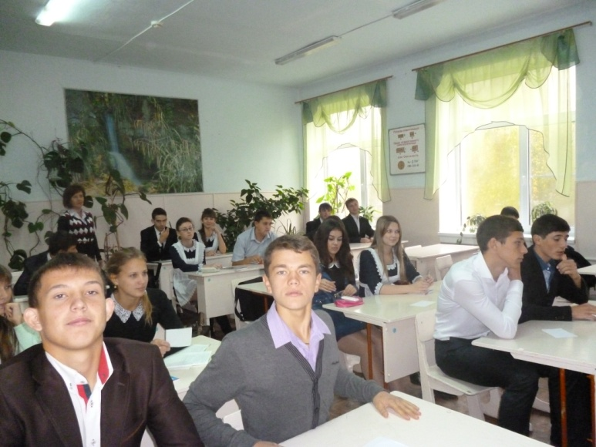
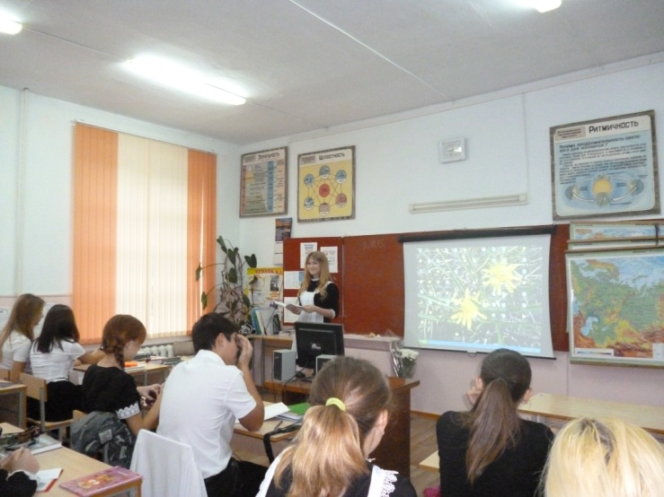
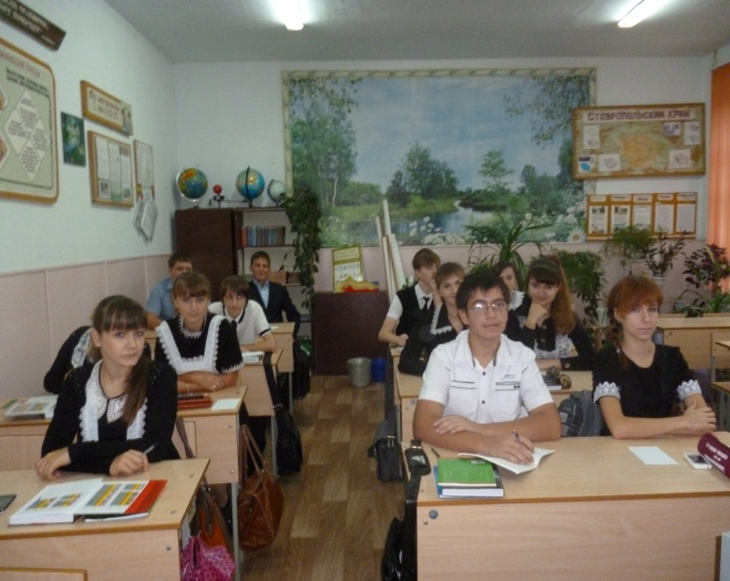
Анкетирование в старших классах
Вопросы для анкетирования:
Определились ли вы с выбором профессии?
С какой сферой деятельности вы хотите связать
вашу дальнейшую жизнь?
3. Почему вы выбираете именно эту профессию?

Slide 7
Результаты анкетирования в старших классах
 | 9 классы | 10 класс | 11 класс
Определились с выбором профессии | 42% (8 человек) | 81% (13 человек) | 64% (9 человек)
Не определились с выбором профессии | 58 % (11 человек) | 19% (3 человека) | 36% (5 человек)
Главная причина выбора профессии | Привлекает высокая заработная плата, собственная мечта. | Привлекает высокая заработная плата. | Собственная мечта.
Выбранная сфера деятельности | Большинство выбирает военную сферу деятельности либо не определились. | Юридическая (экономическая) сфера деятельности . | Юридическая сфера деятельности.

Slide 8
Самые популярные профессии в Ставропольском крае
Самые востребованные профессии в Ставропольском крае
40% профессия юрист
30% профессия экономист
30% профессия военного
40%
30%
30%
45%
25%
30%
45% профессия
25% профессия
30% профессия
врач
учитель
подсобного рабочего

Slide 9
Самые популярные профессии в России
Самые востребованные профессии в России
45%
25%
30%
45% профессия юрист
25% профессия экономист
30% профессия военного
45%
20%
35%
45% профессия врач
20% профессия учитель
35% рабочие профессии
%
%
%

Slide 10
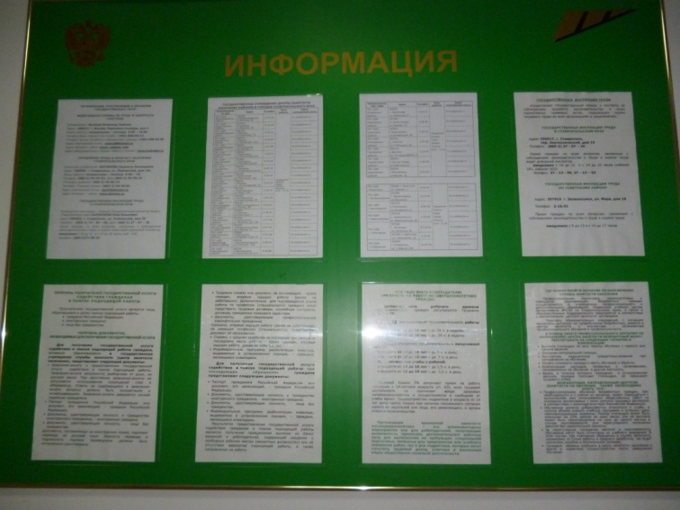
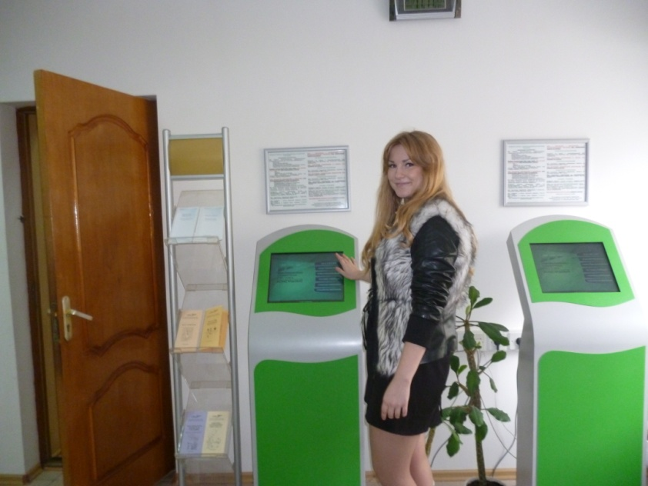
Общие сведения о центре занятости
ГКУЦЗН работает с 1991 года. Осуществляет бесплатное обучение и
трудоустройство граждан. Всю интересующую информацию можно найти
на сайте ГКУЦЗН т.к. имеется личный кабинет и вопросы можно задавать
в электронной форме. ГКУЦЗН- районный центр занятости и поэтому
помогает в трудоустройстве не только людям проживающим в городе
Зеленокумске, но и гражданам всего Советского района.

Slide 11
Год | 2005 | 2006 | 2007 | 2008 | 2009 | 2010 | 2011 | 2012 | 1 пол. 2013
Кол-во ярмарок вакансий | 167 | 173 | 181 | 225 | 218 | 225 | 223 | 228 | 136
Число работодателей , принявших участие в ярмарке вакансий ( тыс. чел.) | 1.6 | 1.2 | 1.2 | 1.6 | 1.3 | 1.5 | 1.8 | 1.5 | 0.8
Численность посетителей(тыс. чел.) | 67.0 | 60.0 | 57.4 | 58.7 | 57.1 | 60.7 | 65.4 | 39.6 | 18.9
Число трудоустроенных(тыс.чел.) | 6.4 | 8.1 | 7.2 | 7.9 | 7.2 | 9.4 | 15.8 | 7.6 | 4.9
Проведение ярмарок вакансий в ГКУЦЗН
(осуществляется 4 раза в год)

Slide 12
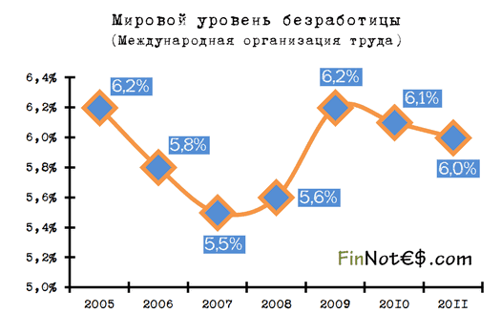
Краткая справка о работе службы занятости населения
 | Число безработных людей | Число людей получивших работу
2011 год | 1055 человек | 976 человек
2012 год | 494 человека | 720 человек
2013 год | 435 человек | 388 человек

Slide 13
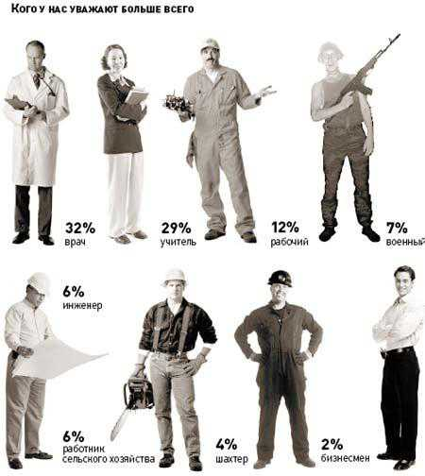
Краткая справка о работе службы занятости населения
 | Востребованные вакансии | Невостребованные вакансии
2011 год | врач | юрист
2012 год | учитель(воспитатель) | экономист
2013 год | рабочие профессии | юрист

Slide 14
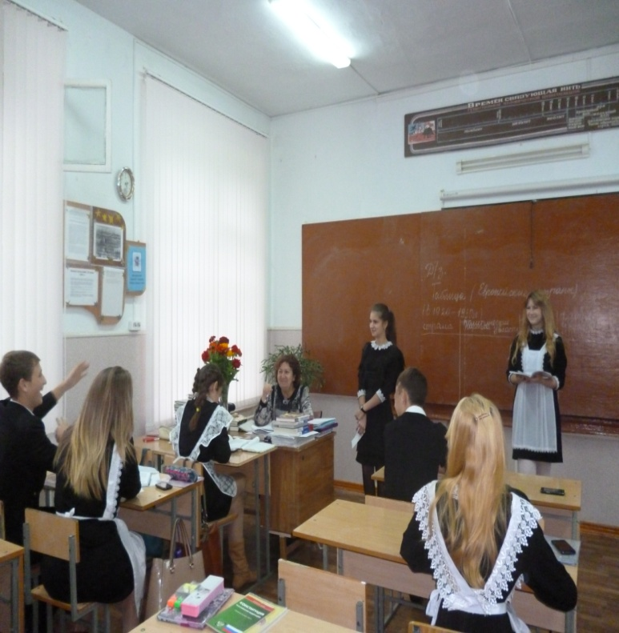
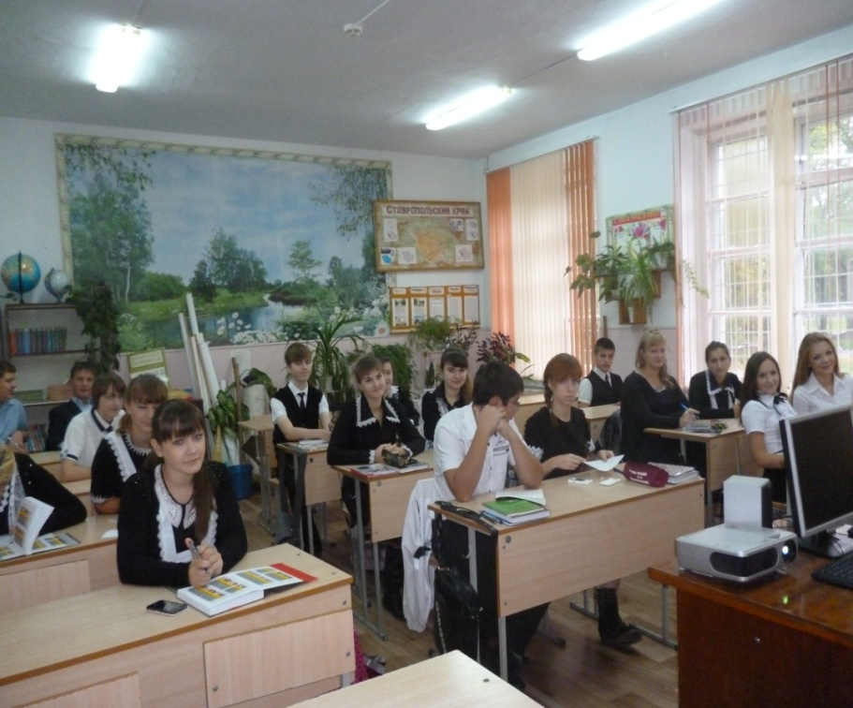
Правильный выбор профессии
Проведенные исследования показали, что многие старшеклассники и
выпускники серьезно не задумываются о выборе профессии и поэтому
нередко допускают ошибки. Исходя из этого были составлены списки:
«Рекомендации по выбору профессии»
«Ошибки при выборе профессии»

Slide 17
Справочные материалы, которые использовались для создания проекта:
1. Экономическая и социальная география Ставропольского края
В. С. Белозеров; К. А. Магомедов.
2. География России
А. И. Алексеев
3. Географический атлас школьника
4. Электронная библиотека по географии 6- 11 классы
Интернет- ресурсы
Также использовались данные предоставленные ГКУЦЗН.
Начальник отдела трудоустройства граждан
Драпоненко Ольга Владимировна
Директор ГКУЦЗН
Жалыбин Иван Николаевич
Директор ПУ №39
Яковлев А. С.

